Slide 1
회전운동학 발표
30423이병걸
30606김현우

Slide 2
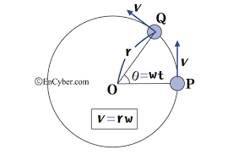
회전 운동의 정의
차바퀴나 팽이처럼 물체가 한 정점 주위를 원을 그리면서 회전하는 운동을 말하며 회전운동의 속도를 특징짓는 기본적인 양은 각속도이다.

Slide 3
등각가속도 운동
각가속도가 일정한 경우 등각가속도 운동이라고 한다. 회전하는 물체에 작용하는 돌림힘인 토크가 일정할 때 물체의 질량과 관성모멘트가 달라지지 않을 때 일어난다. 병진운동을 하는 물체의 등가속도운동과 대응된다.

Slide 4
회전 운동에너지와 강체의 회전관성
강체의 회전관성(I)
회전축을 중심으로 회전하는 물체가 계속해서 회전을 지속하려고 하는 성질의 크기이다. 연속인 물체인 경우 으로 주어진다.
강체의 회전 운동에너지
회전 운동에너지에 대한 표현을 병진 운동에너지 식과 비교해보면 회전관성(I)는 질량 m에 대응하는 물리량입을 알 수 있다. 같은 속력으로 움직일 때 질량이 클수록 병진 운동 에너지가 크듯이 같은 각속도로 회전할 때 회전 관성이 클수록 회전 운동 에너지가 크다. 마찬가지로 질량이 작은 물체가 움직이기 쉽다고 말할 수 있다면 회전관성이 작은 물체가 회전하기 쉽다고 할 수 있다.
무겁다 -> 회전 관성이 크다 -> 회전을 잘 유지 한다.
For example) 팽이의 금속 테

Slide 5
회전 관성의 예시

Slide 6
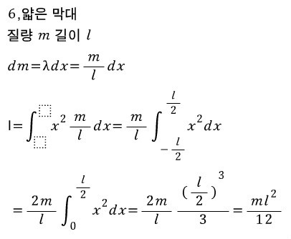
축의 차이에 따른 회전 관성
1.끝을 지나는 축에 대해 회전하는 긴 막대
2.중심을 지나는 축에 대해 회전하는 얇고 긴 막대

Slide 7
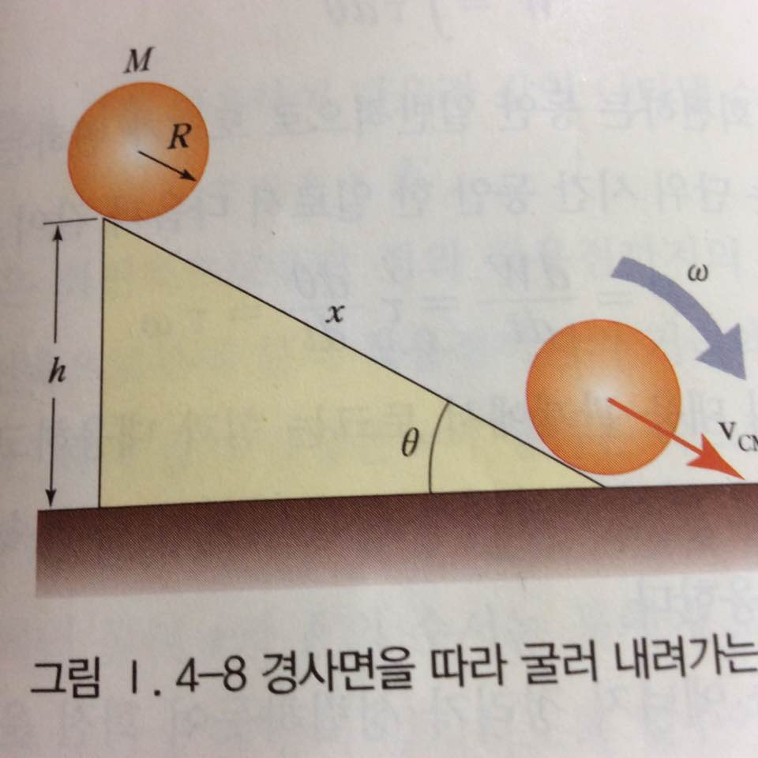
굴림운동
물체의 운동은 질량 중심의 병진운동과 질량 중심 심 축에 대한 회전운동의 결합으로 볼 수 있다.
즉 K=1/2Mv^2 + 1/2Iω^2
경사면 아래를 기준으로 중력 퍼텐셜 에너지는 m Mgh가 된다. 따라서
Mgh=1/2Mv^2 + 1/2Iω^2, Vcm=Rω
I=2/5MR^2
∴ Mgh=1/2Mv^2 + 1/5Mv^2= 7/10Mv^2
Vcm=
이는 순전히 미끄러질 때의 속도 보다 작다는
것을 확인할 수 있다.
$$\sqrt{7/10gh}$$

Slide 8
외적-1

Slide 9
외적-2

Slide 10
각운동량 보존 법칙과 세차운동
각운동량과 각운동량 보존법칙
L(각운동량)=r(중심으로부터의 거리)×p(운동량)
dL/dt=dr/dt×p+r×dmv/dt=v×mv+r×ma cf) ×는 외적의 기호로 a×b=a*bsinθ로 나타내며 방향이 =0+r×F=T(돌림힘) 나란하면 그 크기는 0이 된다.
∴돌림힘이 0이 되면 각운동량이 보존된다.
축돌기 운동 (회전축이 변하는 운동)
팽이를 돌리면 처음에는 똑바로 선 채로 빠르게 돌다가 시간이 지나면서 회전이 점점 느려지고 기우뚱거리면서 돌다가 결국에는 쓰러져 멈추게 된다. 이 운동이 대표적인 축돌기 운동이며 일명 세차운동이라고 한다. 짧은 시간 dt동안 생기는 팽이의 각운동량의 변화는dL이다. 팽이의 각운동량 L과 수직하여 각운동량의 궤적은 원뿔모양이 되는데 dL은 세차운동의 회전각 dΦ에 대한 호의 길이에 해당하므로 dL=LsinθdΦ 이 된다.
T(돌림힘)=dL/dt=LsinθdΦ/dt=Lsinθ*Ω
∴Ω=dΦ/dt=T/Lsinθ
세차운동의 각속도는 토크에 비례하고, 각운동량에 반비례한다. 따라서 쓰러지기 전 팽이의 회전이 느려져서 각운동량이 줄어들면 점점 세차운동은 빨라진다.

